Slide 1





Відновлення села Ручаївка
Широківська територіальна громада, Запорізький район, Запорізька область
Лущікова Марина 10-А

Slide 2
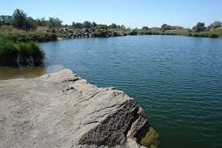

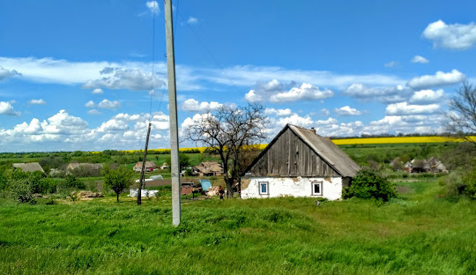
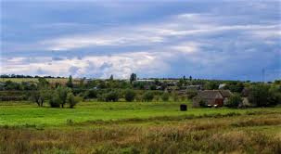
Основні дані:
Село: Ручаївка.
Територіальна громада: Широківська.
Район: Запорізький. Область: Запорізька.
Населення: близько 314 осіб.
Площа: приблизно 29,02 км².
Географічні координати: 47°52′55″ пн.ш., 34°52′57″ сх.д.

Slide 3
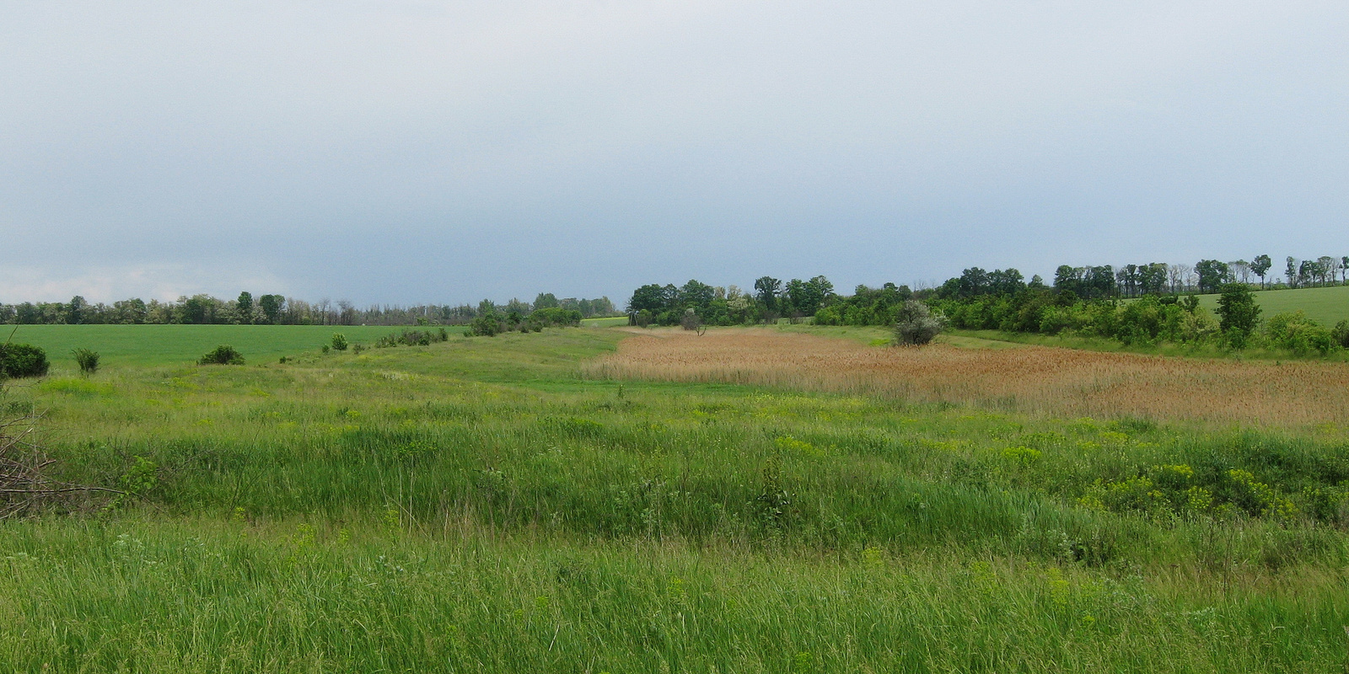
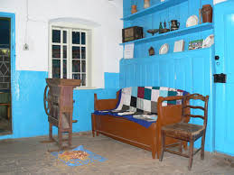

Географія та історія
Географія:
Розташоване над річкою/балкою Балка Широка.
Близько 10 км на схід від міста Запоріжжя.
Карта, вулиці: доступні в онлайн-картах.
Історія:
На цьому місці існувала німецька колонія «Шенгорст» (або «Шенгорка») у 1883 році.
Згодом перейменована в Ручаївку.
Є пам’ятка: ландшафтний заказник «Балка Ручаївська»

Slide 4
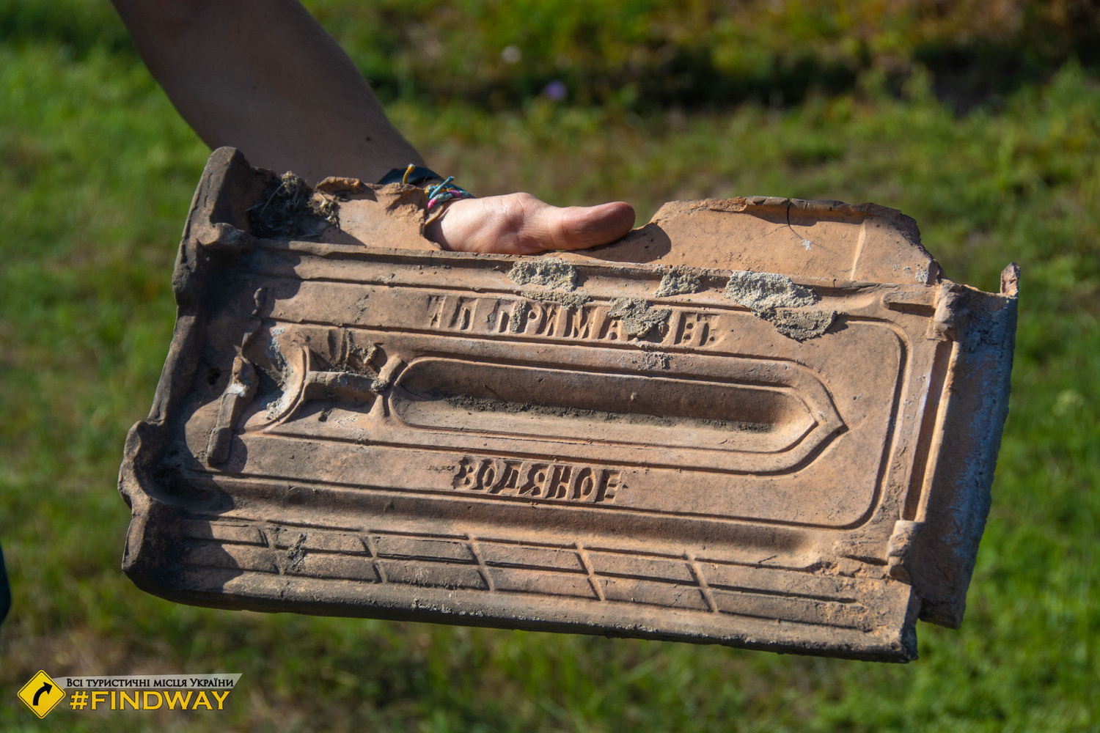
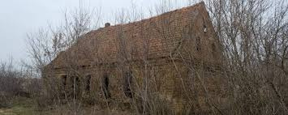
Стан сьогодні:
Позитивні сторони:
Село з історією та культурною спадщиною.
Поблизу великого міста (Запоріжжя) — потенціал для зв’язків і розвитку.
Проблеми та виклики:
Дуже невелике населення — 314 осіб. Значна частина мешканців змушена працювати у місті, бо в селі немає достатньо робочих місць.
Інфраструктура потребує оновлення: дороги, комунікації, можливості для дозвілля.
Молодь часто виїжджає в пошуках кращих можливостей.

Slide 5
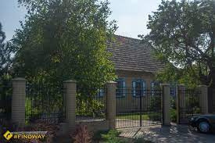
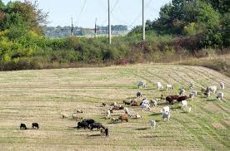

Потенціал розвитку
Сільське господарство: можливо розвинути фермерські господарства, органічне виробництво, переробку.
Туризм: еко-туризм, історичний туризм (спадщина німецьких колоністів), зелений туризм.
Місце для життя: ближність до міста + спокій села = можливість залучити молоді сім’ї.
Інфраструктурні модернізації: інтернет, транспорт, житло.

Slide 6
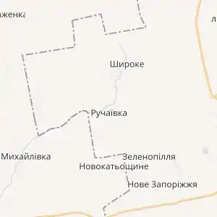

Село Ручаївка — дуже маленький населений пункт, який на мою думку має значний потенціал для повоєнного відродження громади. Наша мета- створити життєздатну громаду, яка зможе утримати мешканців, залучити молодь і створити нові можливості для розвитку.

Slide 7
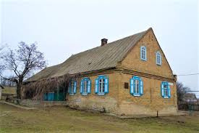

Відновлення села Ручаївки можливе лише спільними зусиллями громади, влади та активних жителів. Реалізація навіть невеликих проєктів допоможе створити робочі місця, покращити умови життя й повернути людям віру в розвиток свого села. Ручаївка має потенціал стати прикладом сучасного, затишного й живого українського села.

Slide 8




Молодіжна організація «Відродження Ручаївки»
Щоб підтримати відновлення села Ручаєвка та залучити до цього молодь і громаду, пропонується створити молодіжну організацію “Відродження Ручаєвки”.
Її головна мета — об’єднати активних жителів для роботи над відновленням місцевої архітектури, музею та промислових об’єктів.
Організація буде проводити волонтерські акції, прибирання, освітні заходи та проєкти, що популяризують історію села. Вона стане майданчиком, де молодь може реалізовувати ідеї, брати участь у розвитку громади та мотивувати інших долучатися. Така ініціатива допоможе зробити процес відновлення постійним і більш ефективним.

Slide 9



Завдання організації
Спочатку потрібно зібрати інформацію про потреби громади та створити ініціативну групу. Потім варто запустити перші проєкти — підтримку фермерів, розвиток туризму й облаштування молодіжного простору.
Слід працювати над залученням інвестування для відновлення інфраструктури: дорог, освітлення, благоустрію.
Необхідно розвити партнерство між місцевими громадами області, державними структурами, бізнесом та освітніми установами, для розвитку сталого аграрного сектору.Це партнерстводозволить залучити інвестиції, впровадити інноваційні рішення та покращити доступ до необхідних ресурсів для розвитку органічного виробництвата та екотуризму.
Наприкінці — оцінити результати й продовжити розвиток успішних ініціатив.

Slide 10


Конкретні проєкти і ініціативи
Розвиток фермерства — підтримка місцевих господарств, створення кооперативу для спільного збуту продукції.
Сільський туризм — одноденні екскурсії, свята, знайомство з природою та історією колоністів.
Молодіжний простір — облаштування місця для навчання, роботи й дозвілля.
Інфраструктура — ремонт доріг, освітлення, благоустрій території.
Партнерства — участь у грантах і програмах розвитку громад.

Slide 11

Еко-Хаб – Точка зростання для молоді та громади
Село Ручаївка
Ми представляємо проєкт Еко-Хаб в селі Ручаївка , який є стратегічною відповіддю на виклики відновлення Широківської громади. Це не просто назва, це бачення зеленого майбутнього, де економічний розвиток іде пліч-о-пліч із збереженням природи.
Наша мета – перетворити своє село на центр інновацій та екотуризму, залучаючи найцінніший ресурс - молодь.
Ми віримо, що саме через розвиток екотуризму ми зможемо створити стійку економічну модель, яка забезпечить процвітання регіону на десятиліття вперед.
Цей проєкт є інвестицією не лише у природу, а й у людський капітал. Ми запрошуємо вас стати частиною цієї трансформації. Давайте подивимося, чому це настільки критично важливо саме зараз.
Еко-Хаб – Точка зростання для молоді та громади
Місія
Створити стійку та інноваційну модель розвитку сільських територій через екотуризм, що забезпечить молоді нові можливості для підприємництва, працевлаштування та комфортного проживання.
Залучити 50 молодих спеціалістів та підприємців до створення 10 нових екотуристичних об'єктів протягом 3 років
Цільова Аудиторія
• Молоді підприємці (20-35 років) • Віддалені працівники та фрілансери (IT, дизайн, маркетинг) • Місцева активна молодь (18-25 років)

Slide 12


Еко-Хаб – Точка зростання для молоді та громади
Село Ручаївка
Инкубатор Эко – Підприємництва: От идей до бизнеса
Програма:
3-месячная программа с наставничеством экспертов (залученням викладачів з університету, підприємців для обміну власним досвідом та інших фахівців) по сільскому туризму, маркетингу и финансам
Результат:
Разработка життєздатных бизнес-планів під час навчання:
Органічне виробництво
Агротуризм
Гастротуризм
Ремесла и традиционные ремесла
Цифровой туризм
Конкурс міні-грантів (до $2000 ) від інвесторів, для финансирования вдалих стартапів
Створення 20 -25новых малих бізнесів в громаді за 3 года
Село Ручаївка ЕКО – ХАБ

Slide 13





МАРКЕТИНГ – "Сільський Life-Style".
Створення продукту – це лише половина справи. Нам потрібно змінити сприйняття сільського життя, перетворивши його на привабливий "Сільський Life-Style".
Наша цільова аудиторія – це молодь великих міст та внутрішньо переміщені особи, які шукають нових можливостей.
Потрібно запустити цільову цифрову кампанію, яка позиціонує сільське життя не як відсталість, а як сучасний, екологічно свідомий та фінансово привабливий вибір. Наше повідомлення просте: баланс роботи та життя, природа, сильна спільнота. Ми будемо використовувати соціальні мережі, блоги та співпрацювати з лідерами думок, щоб показати реальні історії успіху.
Мета – сформувати спільноту "нових сільських мешканців" і залучити не лише туристів, а й нових резидентів. Це забезпечить стабільний потік клієнтів для всіх створених бізнесів. Але як ми будемо це втілювати? Нам потрібен чіткий план.

Slide 14





Успіх вимагає не лише ідеї, але й чіткої дорожньої карти. Ми розробили трирічний план, який веде нас від пілоту до повної стійкості.
Перший рік — це Фаза 1: Запуск та Пілотний Хаб.
Ми ремонтуємо Хаб в селі Ручаївка, проводимо перший Інкубатор і створюємо три пілотні маршрути. Результат — функціонуючий центр та п'ять нових мікробізнесів.
Другий рік — Фаза 2: Масштабування.
Ми розширюємо Хаб, додаючи хостел, проводимо другий Інкубатор і створюємо ще п'ять маршрутів. Ми очікуємо залучити 5-10 молодих сімей.
Третій рік — Фаза 3: Стійкість та Трансфер.
Ми, проводимо третій Інкубатор і тиражуємо модель. До кінця третього року ми матимемо 20-25 нових бізнесів та 50 залучених спеціалістів.
Цей план гарантує, що інвестиції перетворяться на стійкий, самодостатній розвиток.

Slide 15


Стійкий Вплив: Экономика, Демография, Бізнес
💼
ЕКОНОМІКА:
20-25 Нових Мікробизнесів
Збільшення доходу громади
Розвиток суміжних галузей (логистика, услуги)
💼
ДЕМОГРАФІЯ:
50 МОЛОДИХ СПЕЦІАЛІСТІВ
Можливість заробітку в селі
Зменшення відтоку молоді
💼
Бізнес:
Збільшення 30%
Туристичного Потоку
8-10 маркированных экомаршрутов
Развиток туристической инфраструктуры
💼
СОЦІАЛЬНИЙ ВПЛИВ:
Покращення Якости Життя
Доступ в Интернет и коворкингу
Підвищення підприємницькой культуры
Наш проєкт — це інвестиція у стійкий вплив, який вимірюється не лише кількістю туристів, але й зміною демографічної ситуації.
По-перше, Економіка. Ми створимо 20-25 нових мікробізнесів, що збільшить доходи місцевих садиб та розвине суміжні галузі, як-от логістика.
По-друге, Демографія. Наша головна мета — залучити 50 молодих спеціалістів та підприємців до проживання і роботи в громаді, що критично зменшить відтік молоді.
По-третє, Туризм. Завдяки 8-10 маркованим маршрутам ми очікуємо збільшення туристичного потоку на 30%
І нарешті, Соціальний вплив. Ми покращуємо якість життя, надаючи доступ до високошвидкісного інтернету, коворкінгу та підвищуючи загальну підприємницьку культуру. Це не просто цифри, це відновлення життєздатності сільських громад. Щоб досягти цих результатів, нам потрібні ресурси.

Slide 16

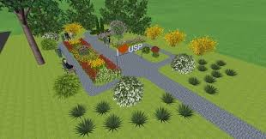


ЕКО-ХАБу В Ручаївці
Стаття Витрат Фаза 1 (USD) Фаза 2 (USD) Фаза 3 (USD) Всього (USD)
1. КАПИТАЛЬНИ ВИТРАТИ (ЕКО-ХАБ)
Ремонт и облагораживание помещения 30,000 10,000 0 40,000
Обладнання (меблі, техника, интернет) 15,000 5,000 0 20,000
2. ОПЕРАЦійНІ ВИТРАТИ
ЗАРПЛАТА(3 людини)) 36,000 40,000 42,000 118,000
Комунальні витрати 6,000 7,000 8,000 21,000
3. ПРОГРАМНА ДІЯЛЬНІСТЬ
Грантовий фонд для стартапів 15,000 20,000 25,000 60,000
Спец.програми та програми наставничества 8,000 10,000 12,000 30,000
Розробка екологічних маршрутів 5,000 7,000 3,000 15,000
4. МАРКЕТИНГ
Цифрова кампанія "Сільский Life-Style" 5,000 8,000 10,000 23,000
ЗАГАЛЬНЫЙ ОРІЄНТОВНЫЙ БЮДЖЕТ 100,000 107,000 100,000 327,000
Капитальні Витрати 60 000 доларів США
Програмна Діяльність 105 000 доларів США
Операціоні Витрати 139 000 доларів США

Slide 17
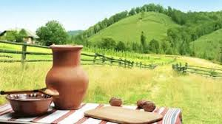


ВИСНОВКИ
Жоден амбітний проєкт не може бути реалізований однією командою, тому ключ до успіху "Еко-Хабу" – це синергія експертизи та партнерства.
Наша основна команда буде складатися з чотирьох ключових ролей: від стратегічного керівника до місцевого адміністратора, який буде забезпечувати зв'язок із громадою.
Але справжня сила проєкту – у мережі партнерів. Необхідно заручитися підтримкою місцевої влади, що критично важливо для виділення приміщень та інтеграції в регіональні плани.
Ми будемо активно залучати донорські організації для співфінансування грантового фонду, який є рушійною силою для молодих стартапів.
І, звичайно, ми покладаємося на місцевих жителів фермерів та власників садиб ( які вже працюють в Широківській громді), які стануть нашими безпосередніми бізнес-партнерами.
Ми запрошуємо вас стати стратегічним партнером, щоб разом фінансувати грантовий фонд та надати експертну підтримку. Ваша участь гарантує масштабування цього успіху.

Slide 18


